Slide 1
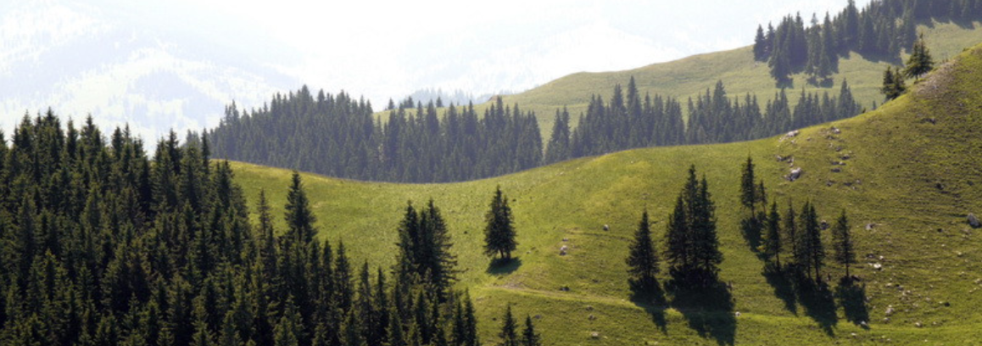
WASS ALBERT:
ADJÁTOK VISSZA A HEGYEIMET!
WASS ALBERT

Slide 2
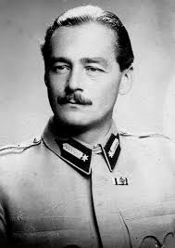
Wass Albert
Wass Albert XX. századi erdélyi magyar író
A 2. vh. után emigráció
Megítélése átpolitizált, vitatott
a román hatóság szerint háborús bűnös
USA nem adta ki
Románia és M.o. évekig betiltva a rendszerváltásig

Slide 3
Adjátok vissza a hegyeimet!
emigrációban írta (1949, Németo.)
egy pásztorfiú mesél el (E/1)
a történelem sodrásában nő fel
(30-as évek végétől a 2. vh.és azt azt követő emigráció
önéletrajzi ihletésű

Slide 4
Egyes szám első személyű elbeszélő
nincs megnevezve
mennyire azonosítható a szerzővel?
W.A. is átélte Erdély vissza- és újra elcsatolását
Részt vett a háborúban
Háborús bűnösnek kiáltották ki
Nyugatra emigrált
soha nem volt pásztor
feleségét nem gyilkolták meg
stb.

Slide 5
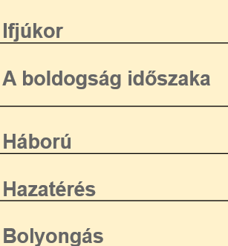
szerkezet
A szerző kiáltványa a világ közvéleményéhez
múlt
Regénytörténet (lineárisan):
jelen
Emigráció: tűnődés, sorselemzés

Slide 6
Történet
Pásztorkodás, szülők  - Anikó ♥ Durdukás-barátság
tiltott fegyvertartás – vagyonelkobzás – szénégetés a hegyekben (húgával)
Erdély visszacsatolása, házasság Anikóval, gyermek, állás (erdőfelügyelő) – boldogság
Háború: kiváló katona - borzalmak, a románok kegyetlenkedései
Hazatérés: húgát Durdukás kiszolgáltatja az oroszoknak
Felesége 
Magyaro. harcok – vesztes háború
Vissza Erdélybe: mindenhol árulás és hitványság
háborús bűnös: törvényen kívüli élet a hegyekben
Nyugatra: célja: kikövetelni az igazságot, visszaperelni a hazát

Slide 7
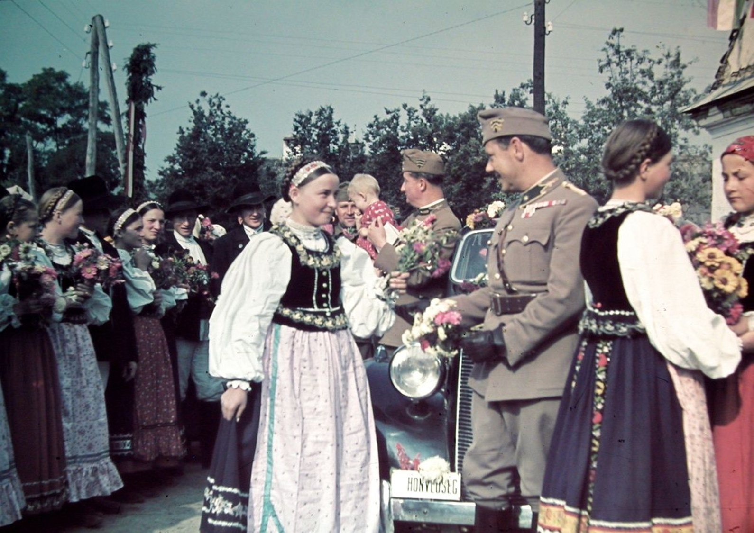

Slide 8
Összességében:
az erdélyi magyarság kiszolgáltatottsága
hogyan válnak a nagyhatalmak politikai érdekeinek áldozatává.

Slide 9
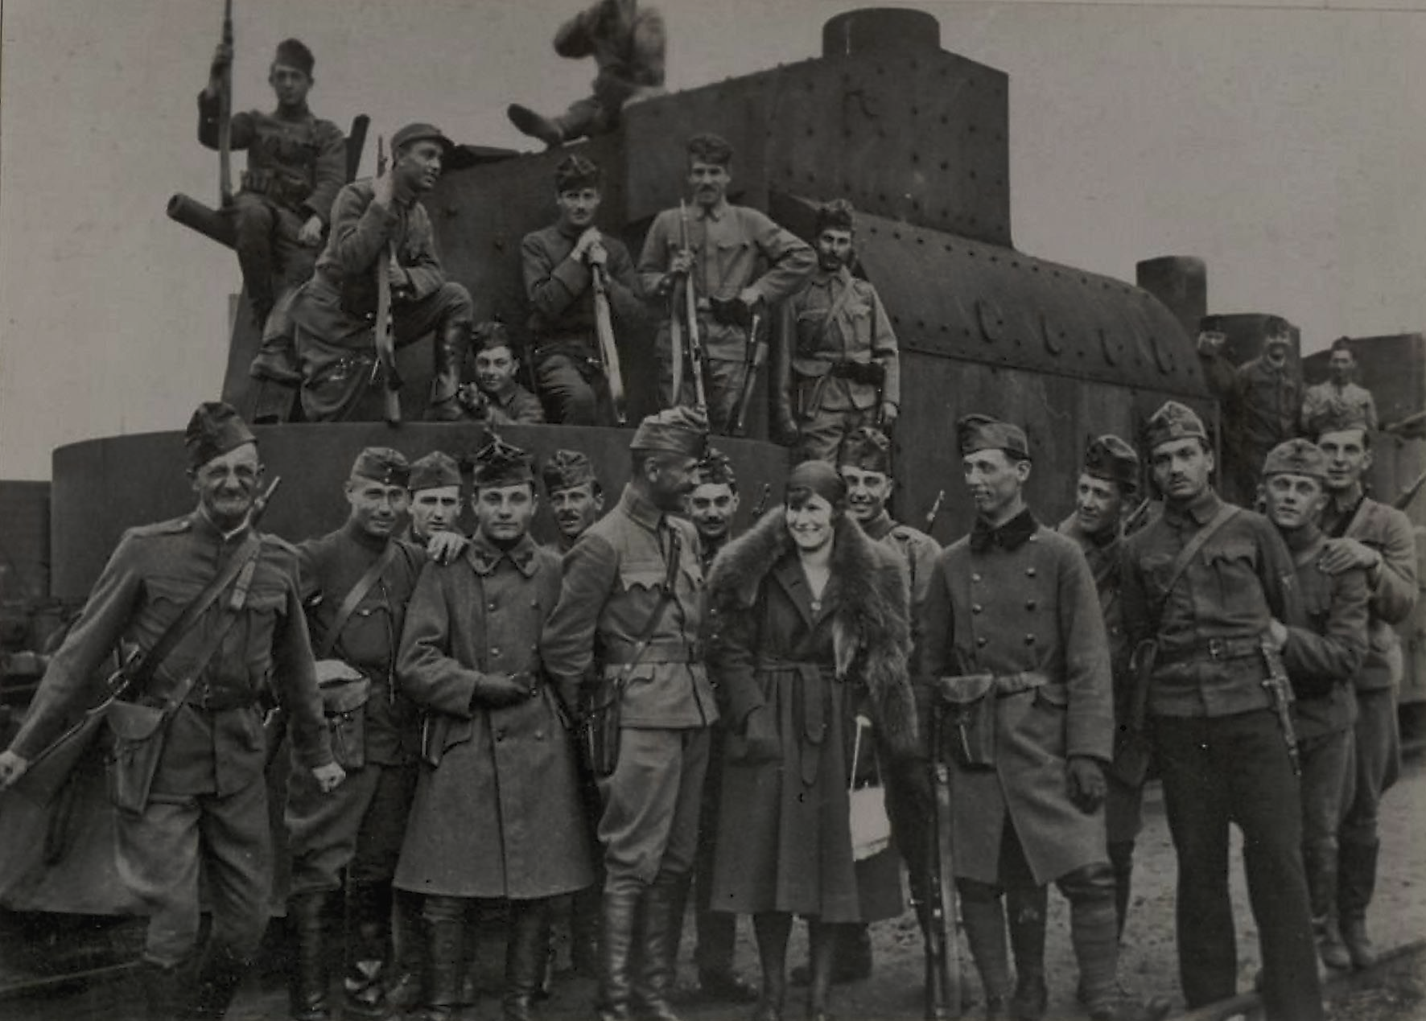
Nincs mély jellemábrázolás (nem cél)
A nők (Anikó, Zsuzsika) jók: mind áldozat
Durdukás köpönyegforgató, érdekember
Testvére kommunista lesz az átnevelőtáborban
A román komisszár kegyetlenkedései
Az oroszok kíméletlensége
a Nyugat cinizmusa, érdektelensége

Slide 10
Cím:
„HEGYEIMET” – EGÉSZ ERDÉLYRE VONATKOZÓ SZIMBÓLUM
„ADJÁTOK VISSZA” – SEGÉLYKIÁLTÁS A VILÁG KÖZVÉLEMÉNYÉHEZ

Slide 11
Urak, akik a világ dolgait igazítjátok: adjátok vissza a hegyeimet! (…)
nem érdekel sem a politikátok, sem a világnézeti kérdéseitek, sem nagyszabású elgondolásaitok, melyekkel az embermilliók sorsát rendezni kívánjátok. (…)
Egy érdekel csupán: adjátok vissza a hegyeimet! (…).
Nem a telekkönyv szerint voltak az enyimek, az igaz. De enyimek voltak Isten rendelése szerint (…)
én ötven esztendeig engedelmesen játszottam nektek (…) kisebbségi sorsot, megaláztatást és elnyomatást, üldöztetést nyelvem és fajtám miatt, fölszabadulást és katonásdit (…)
Ne mondjátok, hogy keressek magamnak máshol helyet a világban, mert nincsen ennek a világnak helye, ami az enyém volna azon az egyen kívül. (…) Adjátok vissza a hegyeimet!
(…) elhiszem, hogy nagyok vagytok és hatalmasok. Hogy kisujjatok egyetlen mozdulatára milliók halnak meg, országok cserélnek gazdát (…)
De mindezeken túl hinni szeretném azt is, hogy tisztelitek az igazságot és a törvényt, amit Isten a világnak adott…

Slide 12

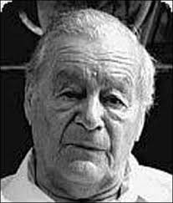
A regény „A NAGY KÖNYV” szavazáson a 14. helyen végzett.

